Slide 1
CELLULE PROCARIOTE CELLULE EUCARIOTE
I due livelli di organizzazione
Classificazione
La cellula procariota

Slide 2
Organizzazione: schema generale
membrana cellulare, parete cellulare, capsula (strato mucoso): involucri di separazione con l’esterno
citoplasma: sostanza fondamentale semifluida (sol/gel)
organuli cellulari: immersi nel citoplasma
DNA/RNA: materiale genetico racchiuso (eucarioti) o meno (procarioti) da una membrana nucleare

Slide 3
Organizzazione: due diversi livelli
Procariotica: più semplice, DNA a diretto contatto con il citoplasma ; assenza di membrana nucleare e di apparato mitotico
Eucariotica: più complessa, DNA racchiuso all’interno della membrana nucleare.

Slide 4
Procarioti - Eucarioti
(Whittaker 1969)
Regno Monere: batteri (procarioti)
Regno Protisti: protozoi; alghe Euglenofite, Crisofite, Pirrofite e Clorofite; mixomiceti (eucarioti)
Regno Funghi (eucarioti)
Regno Piante (eucarioti)
Regno Animali (eucarioti)

Slide 5
Procarioti/Eucarioti
(Woese 1990)
Dominio Archaea (Archebatteri): procarioti
Dominio Bacteria (altri batteri o eubatteri): procarioti
Dominio Eukaria (tutti gli altri microrganismi e organismi):eucarioti

Slide 6
Livello di organizzazione «acellulare»
Virus, viroidi, prioni: agenti infettanti subcellulari
acido nucleico (DNA o RNA) in un involucro proteico
non compresi nelle classificazioni precedenti

Slide 7
Cellula procariota (batteri)
parete cellulare
membrana cellulare
citoplasma
cromosoma batterico non racchiuso da membrana e collegato alla membrana cellulare
organuli cellulari: ribosomi, mesosomi
granuli o inclusioni citoplasmatiche.

Slide 8
Appendici esterne
Molti batteri possiedono flagelli e/o pili

Slide 9
Batteri capsulati
Alcuni batteri presentano uno strato esterno alla parete: capsula (strato mucoso, glicocalice)

Slide 10
Batteri sporigeni
Alcuni batteri (sporigeni) producono spore (forme di resistenza)

Slide 11
Forme batteriche
cocchi (cellule sferiche)
bacilli (cellule cilindriche più o meno allungate)
coccobacilli (forme intermedie rispetto alle precedenti)
vibrioni, spirilli, spirochete (forme ricurve)

Slide 12
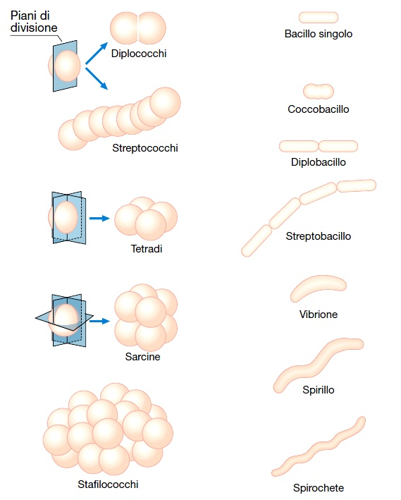
Tipi di batteri

Slide 13
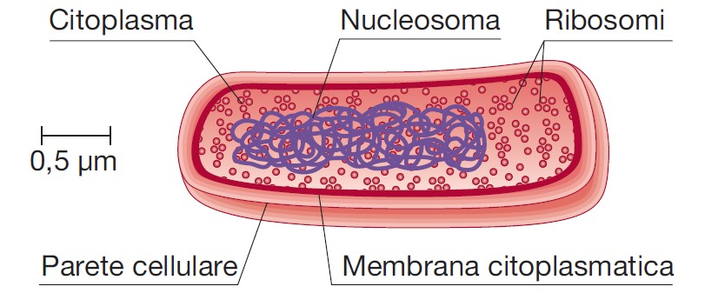
Cellula Procariota

Slide 14
Forme di aggregazione batterica
diplococchi o diplobacilli: cocchi o bacilli disposti a coppie
streptococchi o streptobacilli: cocchi o bacilli disposti in catene)
stafilococchi: cocchi disposti a grappolo
tetradi: cocchi disposti a gruppi di quattro
sarcine: cocchi disposti a gruppi di otto

Slide 15
Parete cellulare
Presente in tutti i batteri ad eccezione dei micoplasmi e di alcuni Archebatteri
Componente principale:
PEPTIDOGLICANO
polimero formato da
acido N-acetilmuramico(NAM)
N-acetilglucosamina (NAG)
Aminoacidi

Slide 16
Peptidoglicano: architettura
Molto complessa
lunghe file affiancate di NAM e NAG alternati (frazione glicanica)
unite trasversalmente da un corto peptide (4 aminoacidi) legato ad ogni molecola di NAM

Slide 17
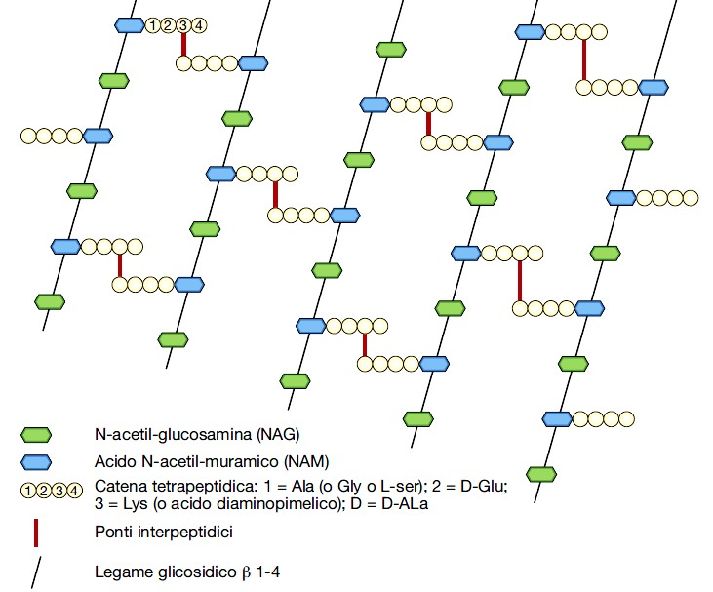
Struttura del peptidoglicano

Slide 18
Parete cellulare: funzioni
responsabile del comportamento al Gram
determina la forma del batterio
sede di caratteri antigene
protezione nei confronti della lisi
sensibilità agli agenti esterni
punto di attacco di vari antibiotici
punto di attacco di virus batteriofagi.

Slide 19
Parete cellulare e colorazione di Gram
Colorazione GRAM: due grandi gruppi di batteri
Gram positivi (blu/violetto)
Gram negativi (rosso)
in relazione alla
diversa composizione della parete cellulare

Slide 20
Parete cellulare: Gram positivi
Peptidoglicano:
struttura spessa e compatta a più strati, con acidi teicoici, aminoacidi, mono- e polisaccaridi

Slide 21
Parete cellulare: Gram negativi
strato lipopolisaccaridico (LPS) esterno, assente nei Gram positivi
Peptidoglicano più sottile, collocato nello
spazio periplasmico fra la membrana esterna e la membrana citoplasmatica.
acidi teicoici assenti

Slide 22
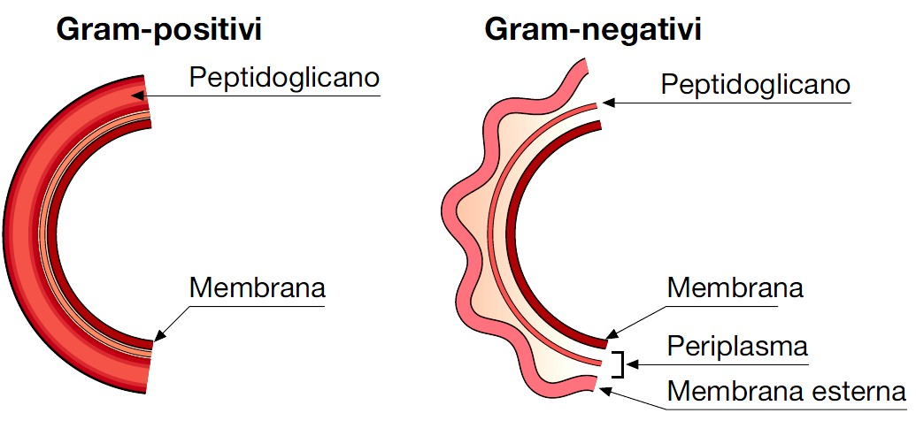
Parete cellulare

Slide 23
Colorazione di Gram: tecnica
1. Allestire e fissare il preparato
2. Violetto di genziana fenicato di Nicolle 1-3 min
3. Eliminare l’eccesso di colore
4. Lugol (1/3 min.)
5. Decolorare con alcol fino a che il preparato non cede più colore (30 secondi)
6. Lavare con acqua distillata
7. Colorante di contrasto (fucsina o safranina o eosina) 30 secondi
8. Lavare con acqua distillata
9. Asciugare
10. Osservare a 1000X

Slide 24
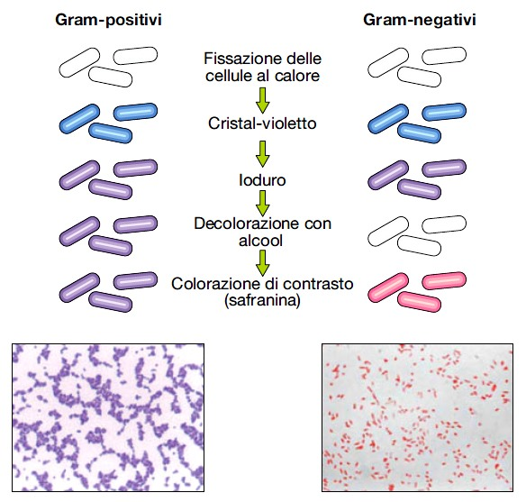
Colorazione di Gram

Slide 25
Gram positivi comportamento al Gram
Disidratazione della parete cellulare con alcol
Riduzione permeabilità
Permane il primo colorante (violetto)
Impossibile assorbire il secondo (rosso)
Batteri colorati in blu/violetto

Slide 26
Gram negativi comportamento al Gram
Componente LPS solubilizzata dall’alcol
aumento permeabilità membrana esterna
eliminazione primo colorante (cristalvioletto)
assorbimento del secondo colorante (di contrasto)
batteri colorati in rosso

Slide 27
Membrana batterica: struttura e funzioni
doppio strato di fosfolipidi e proteine (mosaico fluido)
non possiede steroli, ma composti simili (opanoidi)
Regola il passaggio di sostanze
Sede dei mesosomi
Nei cianobatteri enzimi e pigmenti fotosintetici sono contenuti in ripiegamenti della membrana citoplasmatica che si approfondano nel citoplasma, detti cromatofori e tilacoidi.

Slide 28
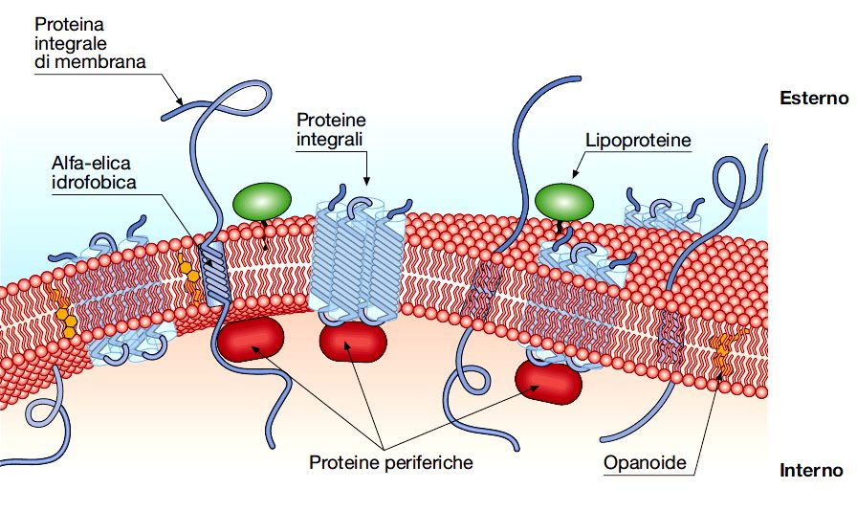
Membrana cellulare

Slide 29
Batteri inclusioni citoplasmatiche
glicogeno, polisaccaridi, polifosfati: materiali di riserva
clorosomi (solfobatteri verdi del genere Chlorobium) : fotosintesi
carbossisomi (batteri nitrificanti, tiobacilli, cianobatteri): fissazione CO₂
granulazioni metacromatiche (Corynebacterium diphterieae)
magnetosomi (inclusioni di magnetite o ossido di Fe)
granuli solforici (Thiobacillus)
vacuoli gassosi
inclusioni lipidiche

Slide 30
Batteri: organuli
Ribosomi liberi (sintesi delle proteine)
Mesosomi (attività enzimatica; divisione cellulare?)

Slide 31
Cromosoma batterico
doppia catena elicoidale di DNA di forma circolare, senza interposizione di membrana nucleare
duplicazione del DNA batterico: due forcelle di replicazione che procedono in direzioni opposte fino a incontrarsi al termine del processo

Slide 32
Visione complessiva della sintesi procariotica del DNA

Slide 33
Batteri: DNA extracromosomico
Plasmidi
piccoli frammenti di DNA a forma circolare
in grado di autoduplicarsi
con geni per resistenza agli antibiotici, sintesi di enzimi, produzione di tossine, altri caratteri

Slide 34
Batteri: capsula
composizione (polisaccaridi e/o proteine) codificata nel DNA
caratteri antigenici utili per l’identificazione sierologica (antigeni K)
difesa dalla fagocitosi
facilitazione adesività dei batteri al substrato
responsabile virulenza batteri capsulati

Slide 35
Batteri: appendici esterne
flagelli
filamento assiale
pili (pilum F: coniugazione batterica)

Slide 36
Flagelli

Slide 37
Batteri sporigeni (Bacillus/Clostridium)
condizioni sfavorevoli per la sopravvivenza del batterio → sporogenesi :
Dalla cellula vegetativa all’endospora
Lisi dello sporangio
Spora libera nell’ambiente

Slide 38
Spore batteriche (endospore): sporogenesi
Condizioni sfavorevoli alla sopravvivenza delle cellule vegetative → formazione della spora
una copia del cromosoma batterico
piccole quantità di citoplasma
membrana
parete cellulare rudimentale (peptidoglicano)
Cortex (calcio e acido dipicolinico): principale responsabile della resistenza della spora
2 tuniche o coats
Esosporio (ipoproteine e carboidrati)

Slide 39
Spore batteriche: germinazione
ripristino delle condizioni favorevoli (sufficiente umidità, disponibilità di nutrienti, temperatura ottimale ecc.)
Ingresso acqua e nutrienti
Avvio attività metaboliche
Formazione nuova parete cellulare
Fuoriuscita della cellula vegetativa neoformata dallo sporangio in disgregazione.

